Slide 1

Notes:
Здравствуйте. Я представляю идею мобильного приложения — личной книги рецептов для Android. Готового решения пока нет: покажу, какую проблему оно решает, какие будут функции и на каком стеке планирую его делать.

Slide 2
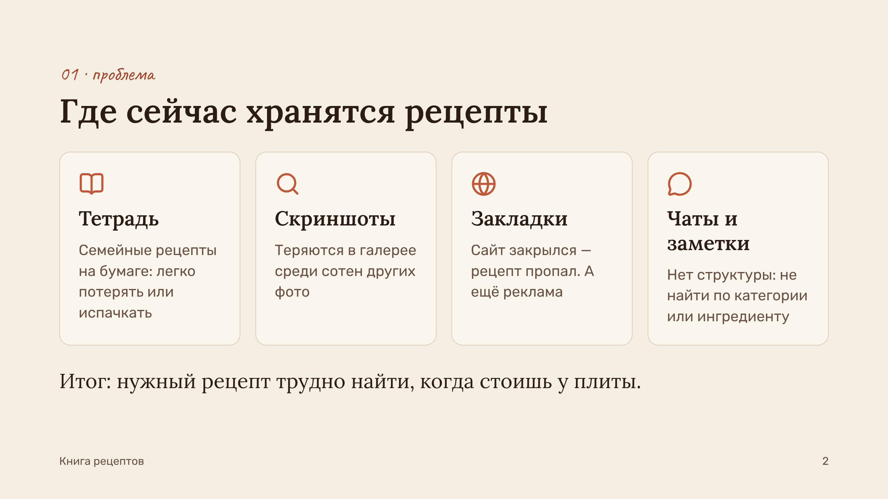
Notes:
У многих рецепты разбросаны: бабушкина тетрадь, скриншоты, закладки в браузере, переписки. Когда нужно что-то приготовить, приходится искать по всем этим местам.

Slide 3

Notes:
Идея — собрать все рецепты в одном приложении. Оно работает офлайн: данные хранятся в локальной базе на телефоне, интернет и аккаунт не нужны.

Slide 4
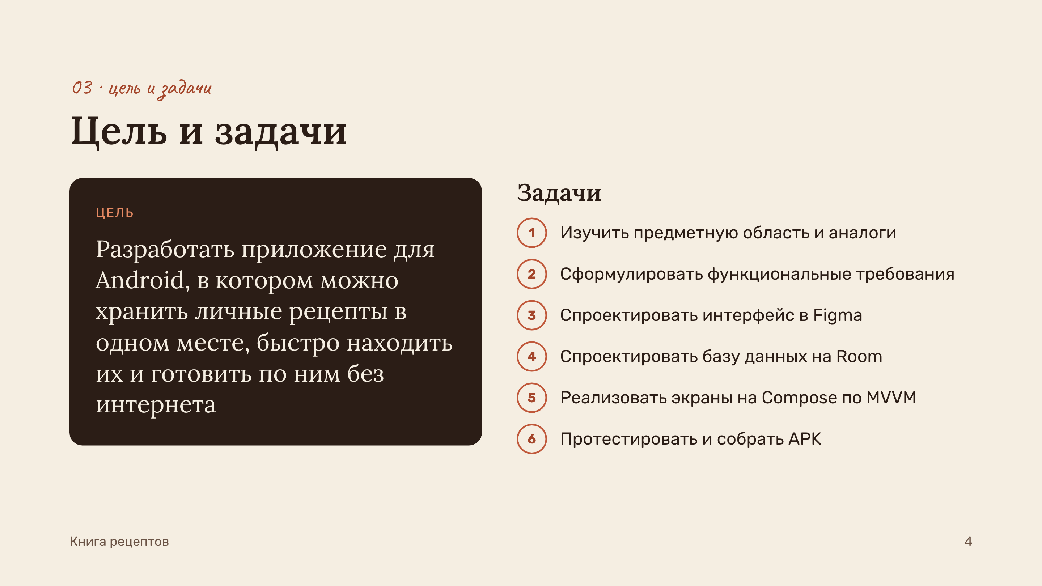
Notes:
Цель проекта — Android-приложение, где личные рецепты хранятся в одном месте, их легко найти и по ним удобно готовить, причём без интернета. Чтобы её достичь, нужно решить шесть задач: от анализа предметной области и требований до реализации, тестирования и сборки APK.

Slide 5
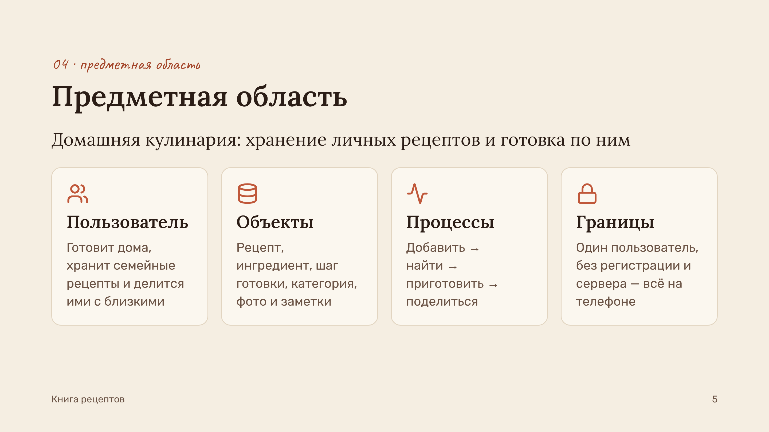
Notes:
Предметная область — домашняя кулинария. Пользователь — человек, который готовит дома. Основные объекты: рецепт, ингредиенты, шаги, категории, фото и заметки. Основной сценарий: добавить рецепт, найти его, приготовить по шагам и поделиться. Границы системы: один пользователь, без регистрации и сервера, все данные хранятся на телефоне.

Slide 6
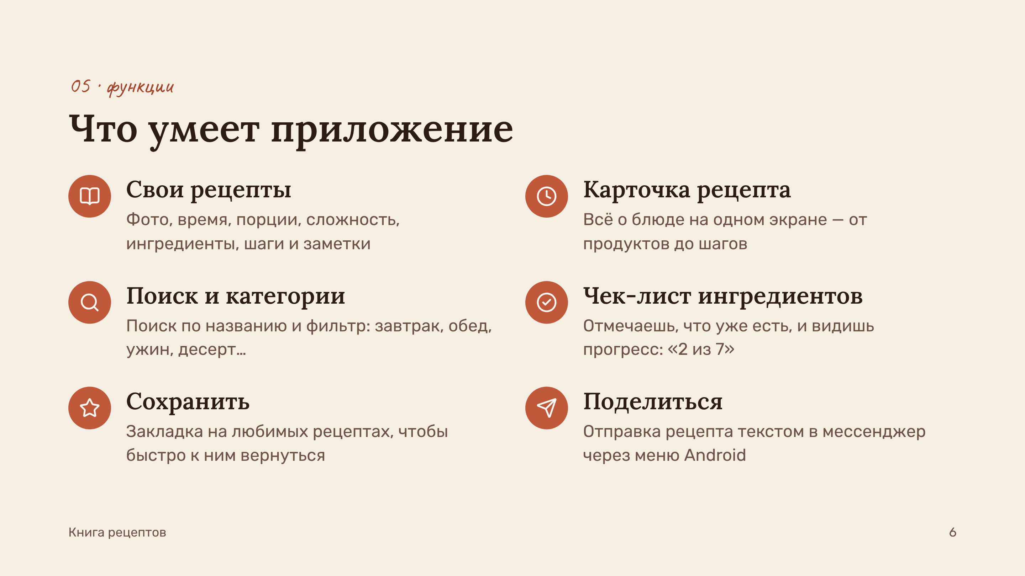
Notes:
Основные функции: добавление и редактирование своих рецептов, карточка рецепта, поиск и фильтр по категориям, чек-лист ингредиентов, избранное и отправка рецепта через стандартное меню «Поделиться».

Slide 7
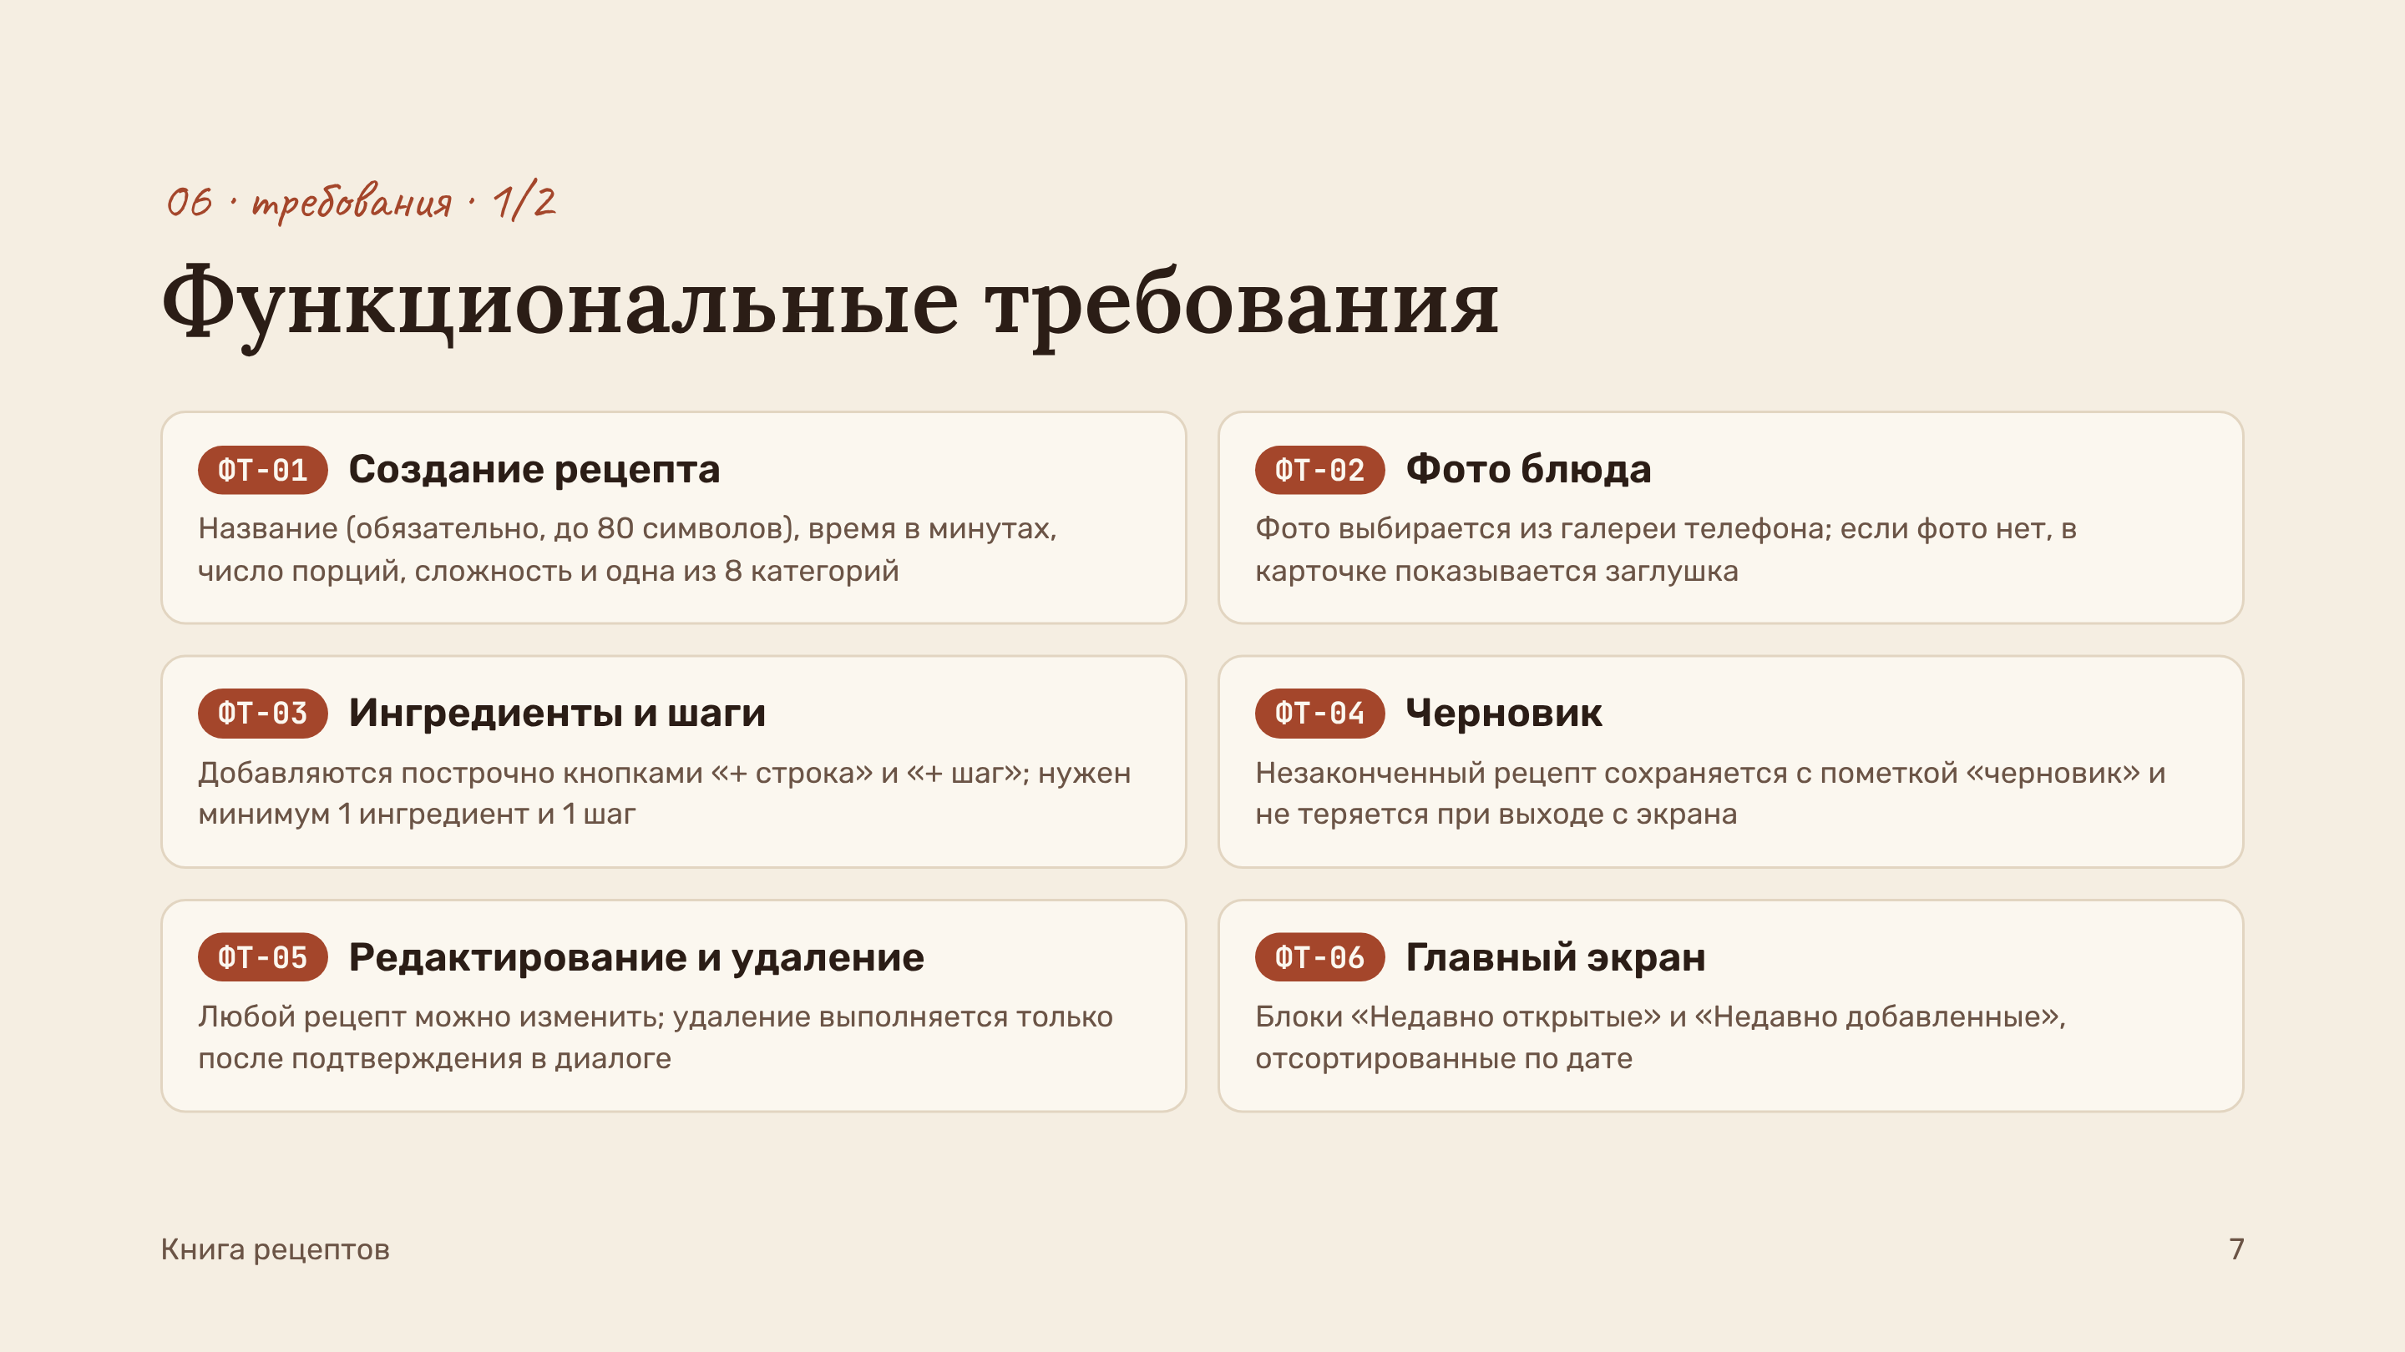
Notes:
Первая группа требований — работа с самим рецептом: создание с обязательными полями, фото из галереи, построчное добавление ингредиентов и шагов, черновик, редактирование и удаление с подтверждением, а также главный экран с недавними рецептами.

Slide 8
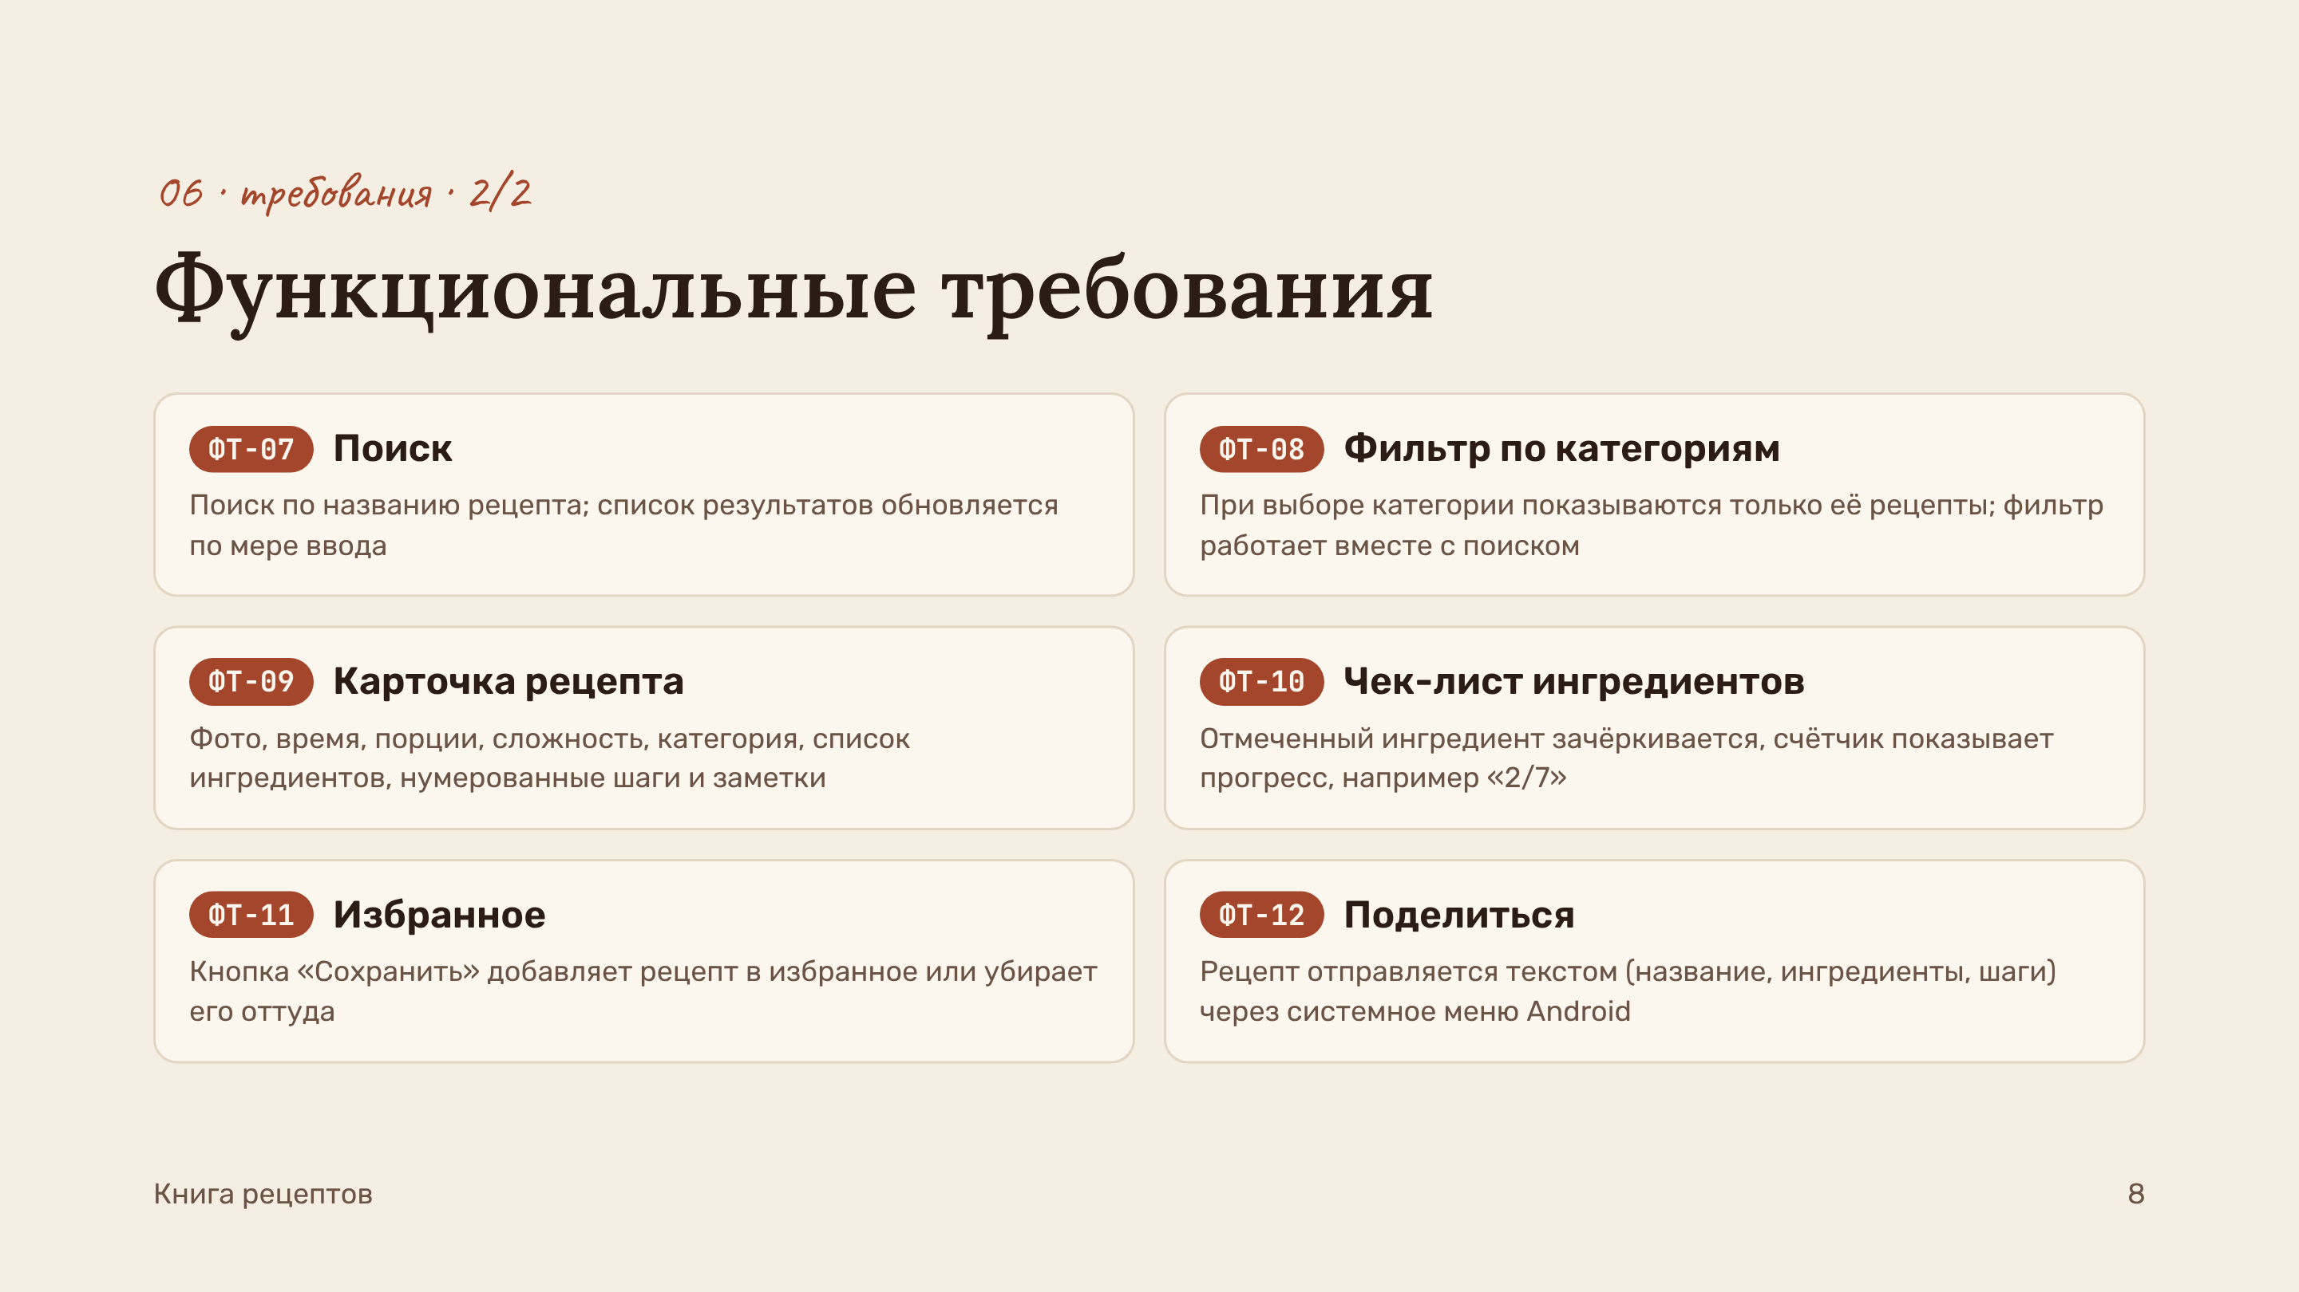
Notes:
Вторая группа — поиск и использование рецептов: поиск по названию, фильтр по категориям, карточка рецепта, чек-лист ингредиентов во время готовки, избранное и отправка рецепта через стандартное меню «Поделиться».

Slide 9
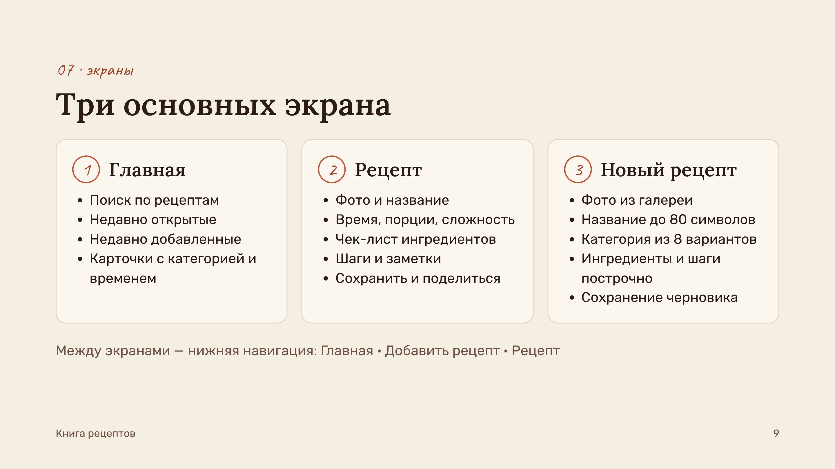
Notes:
Экранов три. Главная — поиск, недавно открытые и добавленные рецепты. Экран рецепта — фото, время, порции, сложность, ингредиенты с чек-листом, шаги и заметки. Экран добавления — форма с фото, названием, категорией, ингредиентами и шагами; незаконченный рецепт сохраняется как черновик. Категории: завтрак, обед, ужин, десерт, перекус, суп, выпечка, напитки.

Slide 10
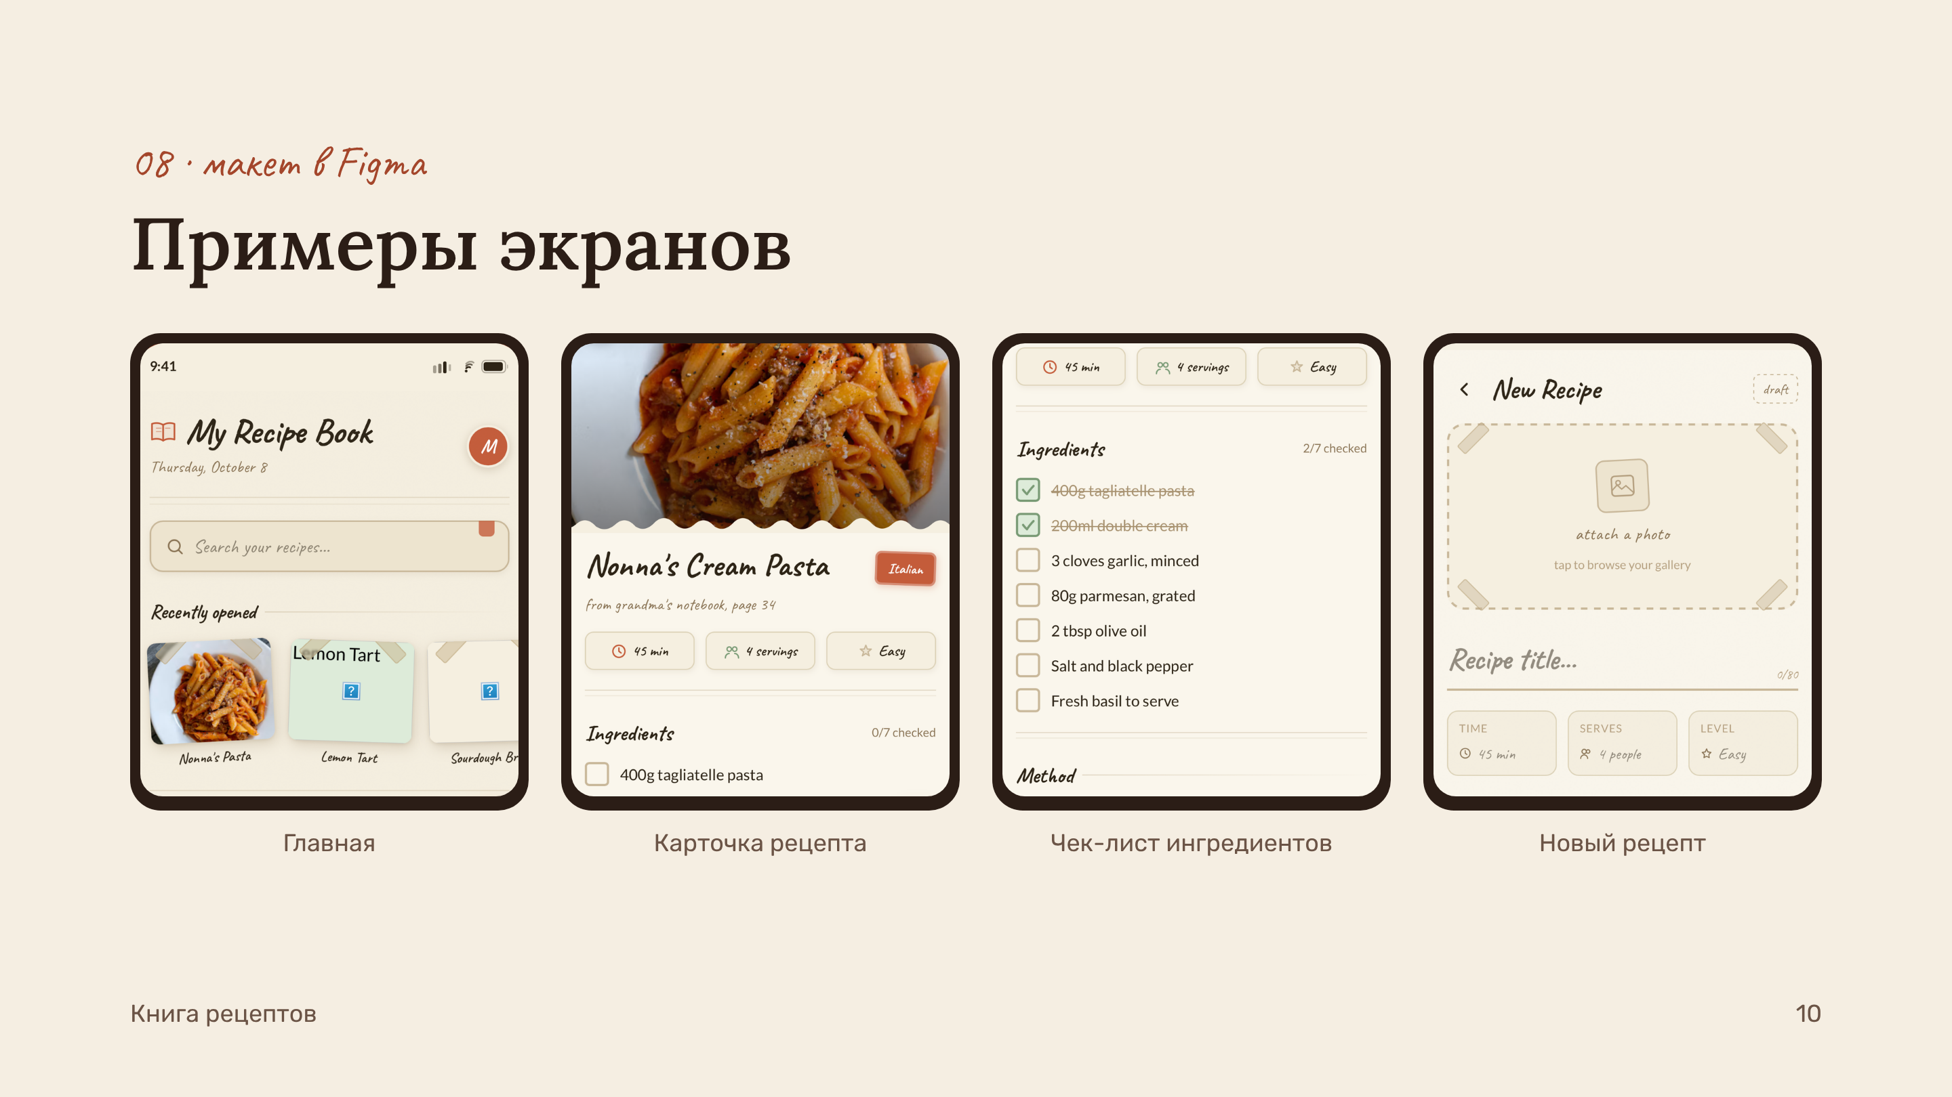
Notes:
Так выглядят экраны в макете Figma: главная с поиском и недавними рецептами, карточка рецепта, чек-лист ингредиентов с прогрессом и форма нового рецепта. Стиль — «записная книжка»: тёплые цвета, рукописные заголовки, фото как вклеенные карточки.

Slide 11
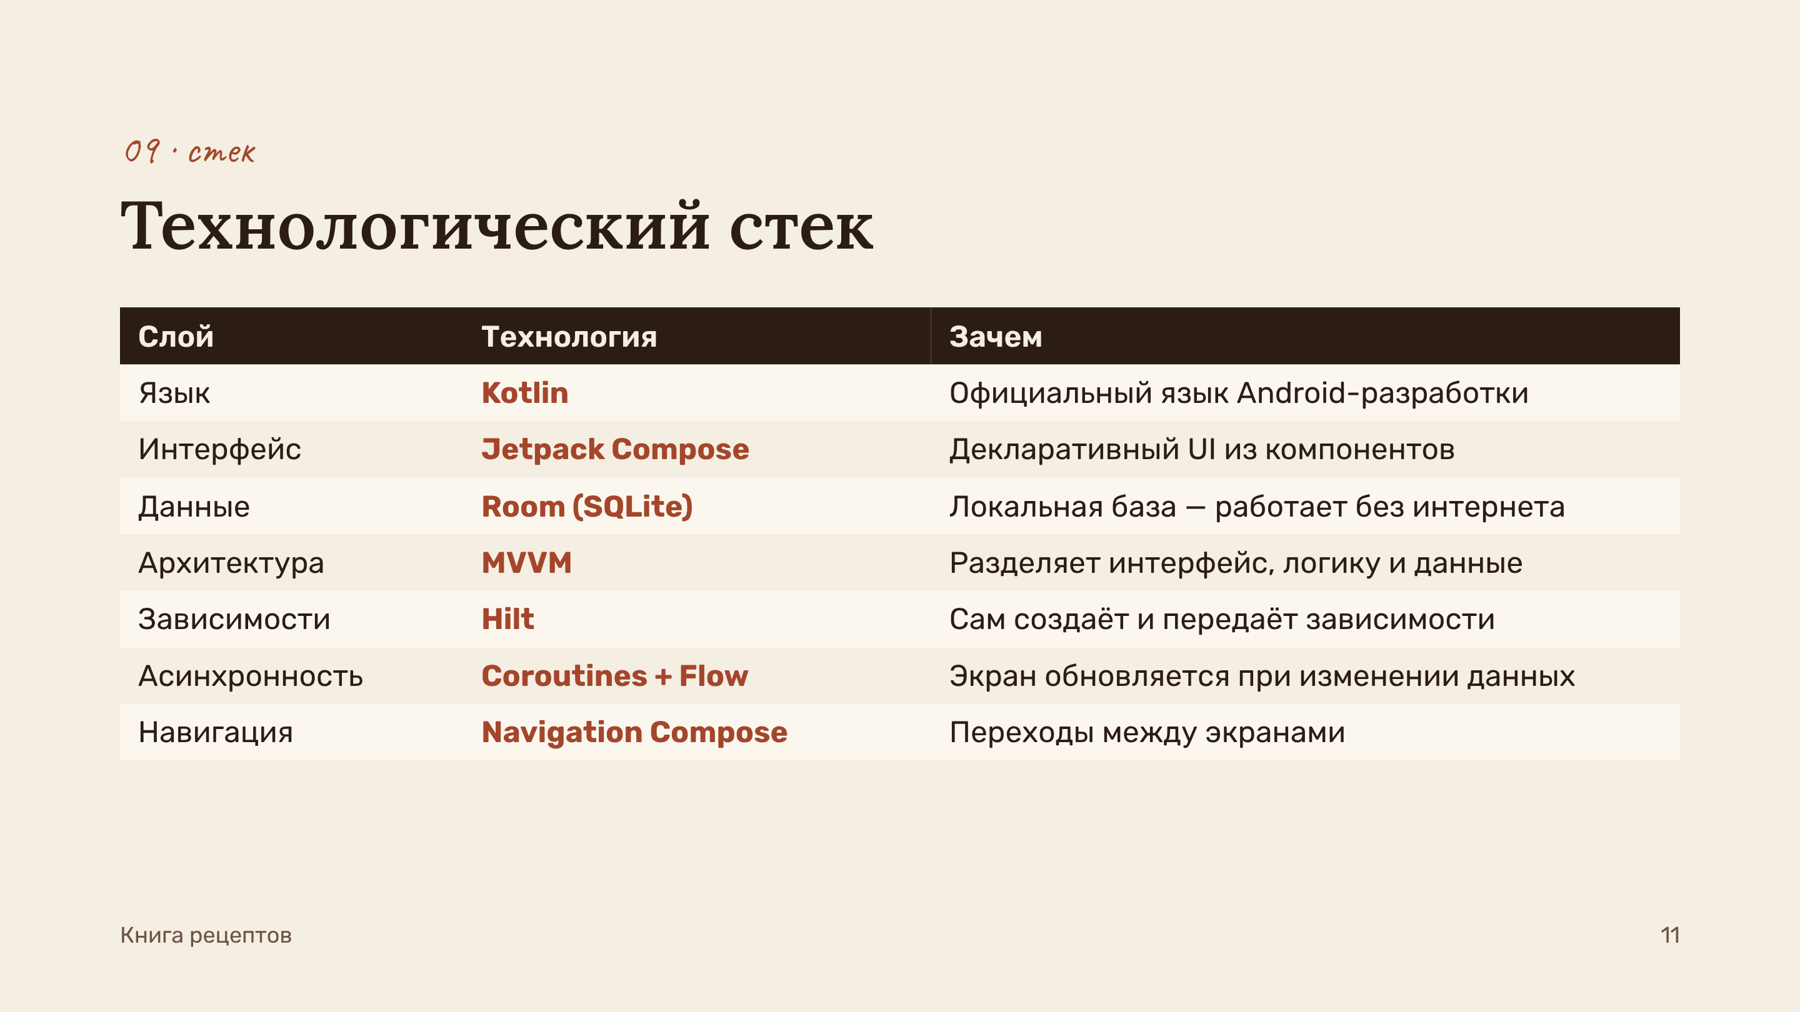
Notes:
Основа — Kotlin и Jetpack Compose. Данные храним локально в Room, это обёртка над SQLite. Архитектура MVVM, зависимости внедряет Hilt. Coroutines и Flow — стандартная связка с Room: когда данные в базе меняются, экран обновляется сам. Navigation Compose отвечает за переходы между экранами.

Slide 12
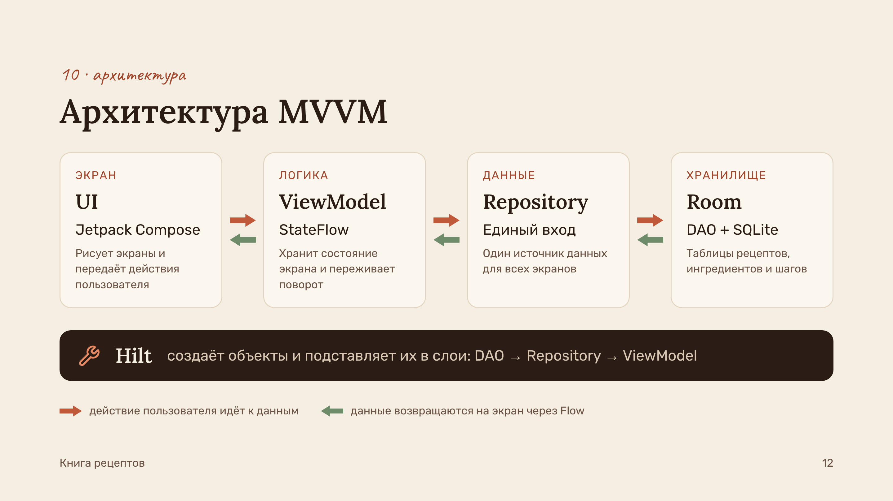
Notes:
Слои: экран на Compose ничего не знает о базе, он только показывает состояние из ViewModel и отправляет ей действия. ViewModel обращается к репозиторию, репозиторий — к Room. Данные возвращаются обратно потоком Flow, поэтому после добавления рецепта список на главной обновится сам. Hilt связывает слои между собой.

Slide 13
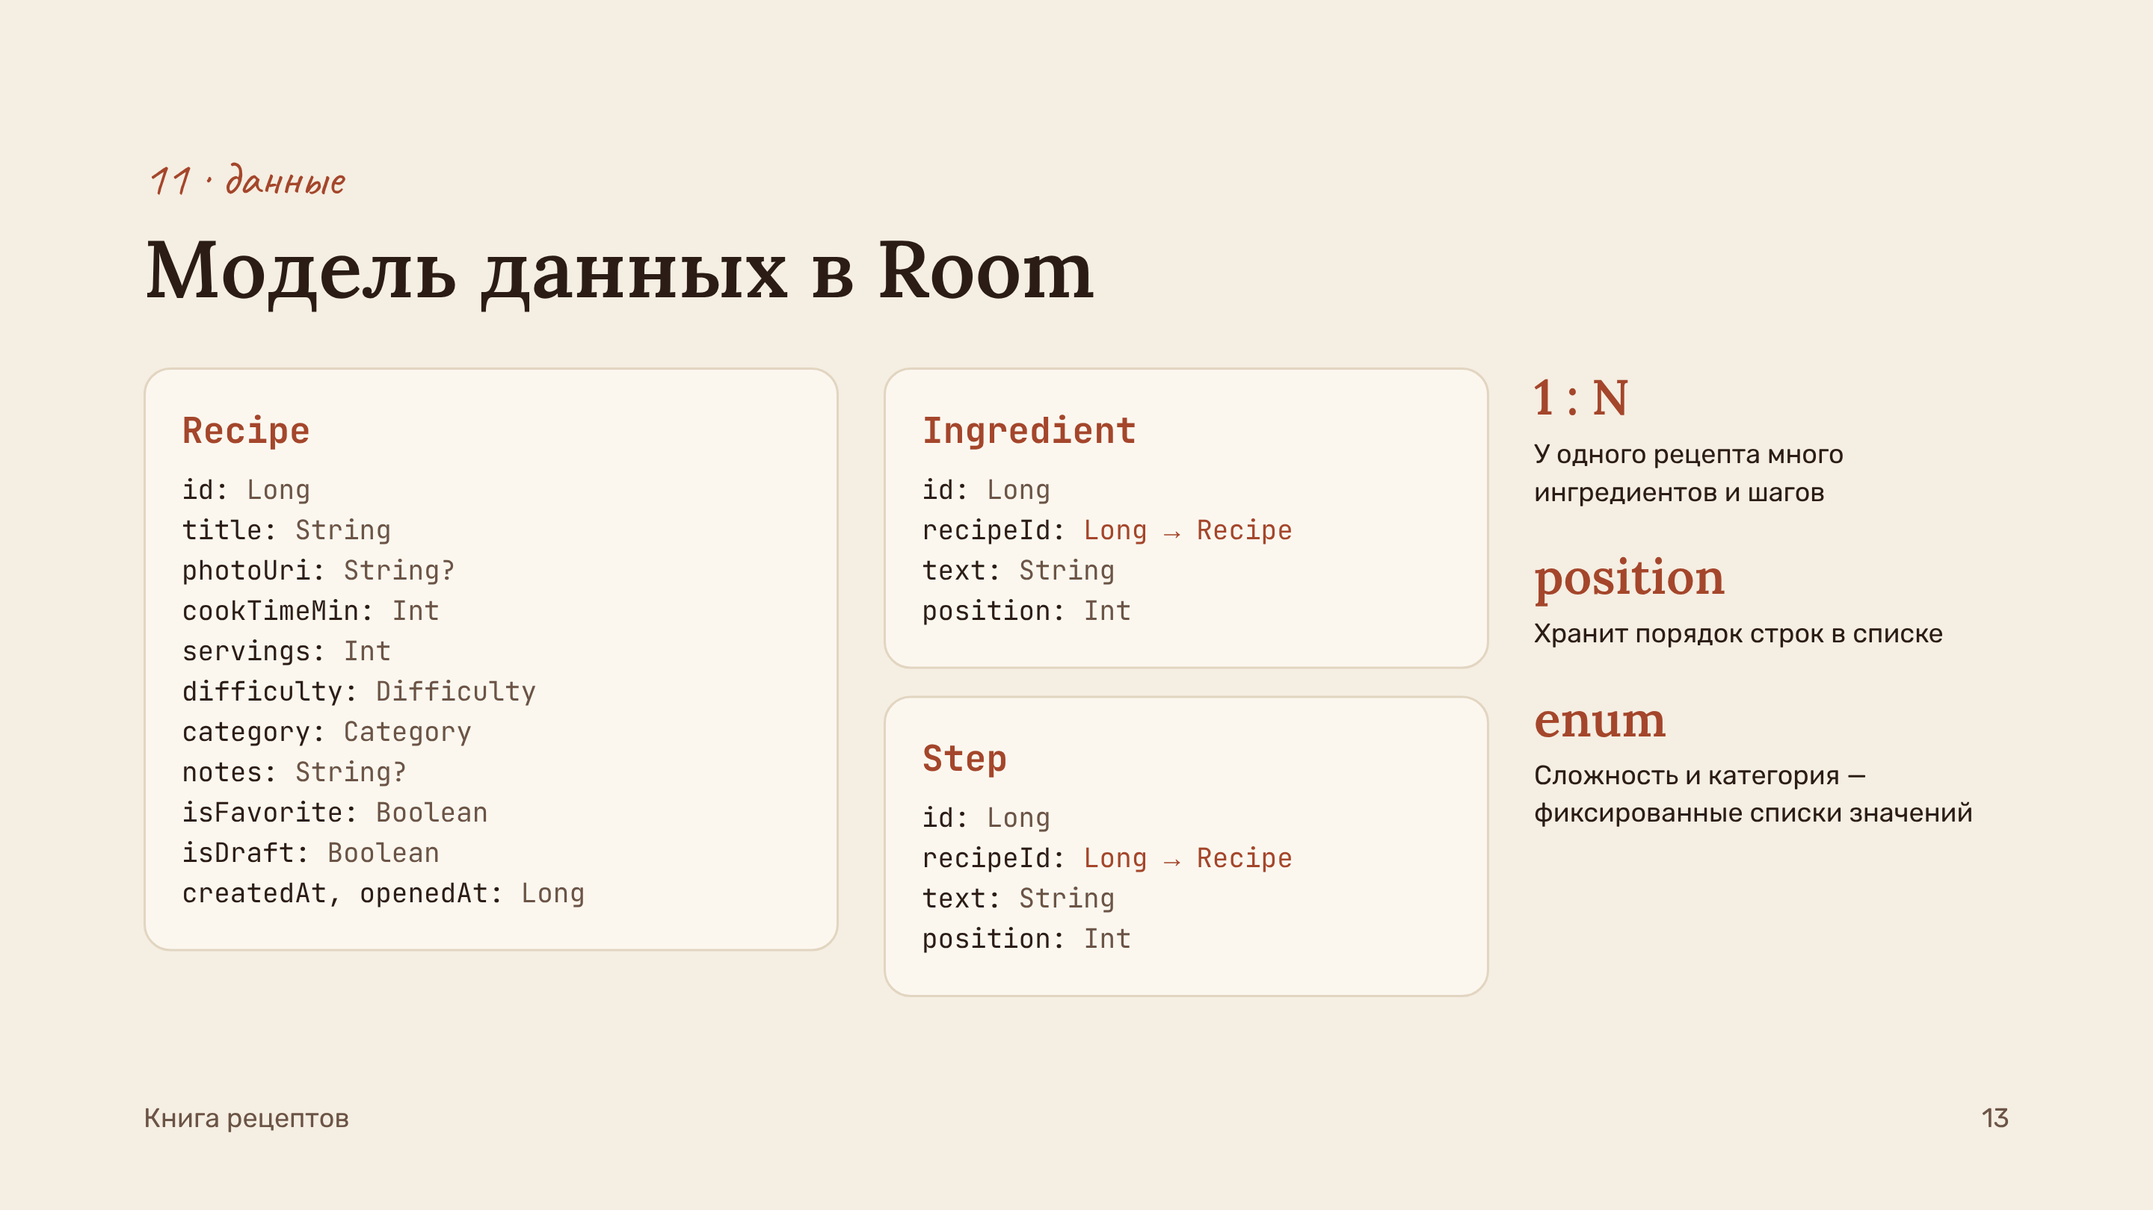
Notes:
В базе три таблицы. Recipe — сам рецепт со всеми полями из формы, плюс флаги избранного и черновика и даты для блоков «недавно добавленные» и «недавно открытые». Ingredient и Step ссылаются на рецепт через recipeId — связь один ко многим. Поле position хранит порядок строк. Сложность и категория — enum.

Slide 14
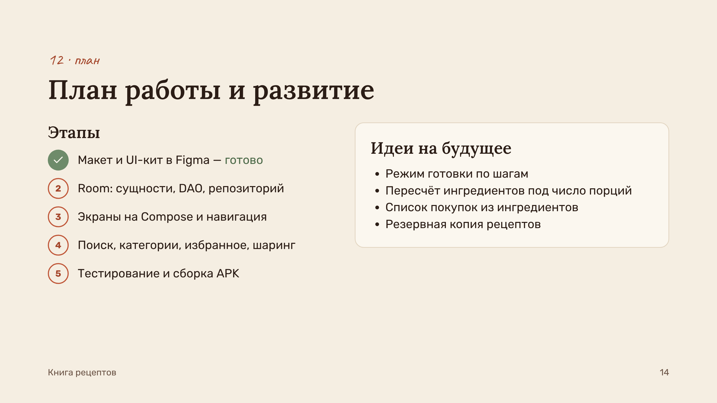
Notes:
Дизайн уже есть — UI-кит в Figma. Дальше: база данных, экраны, затем поиск, категории и шаринг, в конце тестирование. Справа — то, что можно добавить после первой версии.

Slide 15

Notes:
Спасибо за внимание. Готов ответить на вопросы.

